Slide 1
‘’ВСЛЕД ЗА МЕЧТОЙ’’

Slide 2
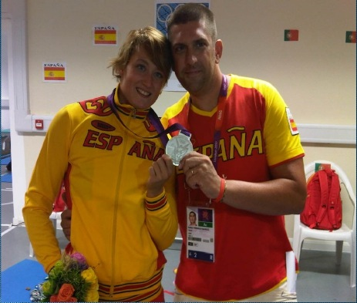
* Семья
* Федерация плавания
Испании/CAR
* Eloi Gomez
* Inigo Mujika
* Raul Arellano
* Ricci
* Bill Sweetenham

Slide 3
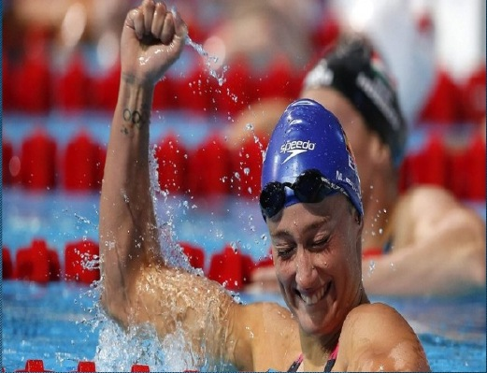
* Cоревнования различного уровня
* Талант/Генетика
* Связь: мощность - аэро
* Ускорение
* Ноги/руки/плавание
* Настрой на победу
* Постоянство
* Вовлечение
* Видение

Slide 4
ВЫСОКИЙ УРОВЕНЬ - РЕАЛЬНОСТЬ
Сезон 1 : 29 пловцов
ЧМ в Шанхае :5 пловцов
3 - полуфиналы / 1 финал
Сезон 2 : 22 пловца
ОИ в Лондоне : 8 пловцов
2 - полуфиналы / 3 - финал / 2 медали
Сезон 3 : 19 пловцов
ЧМ в Барселоне : 5 пловцов
5 - полуфиналы / 6 - финал / 3 медали

Slide 5
- Убеждать спортсмена, демонстрируя ему его
возможности. Направлять.
- Научить побеждать, начиная с соревнований
низкого уровня. Провоцировать.
- Составить план на 2-4 года и объяснить его
спортсмену. Предвидеть.
- Обеспечить прогресс с каждым сезоном. Не
только время, но и навыки, тесты, сила и т.д.
Отслеживать.

Slide 6
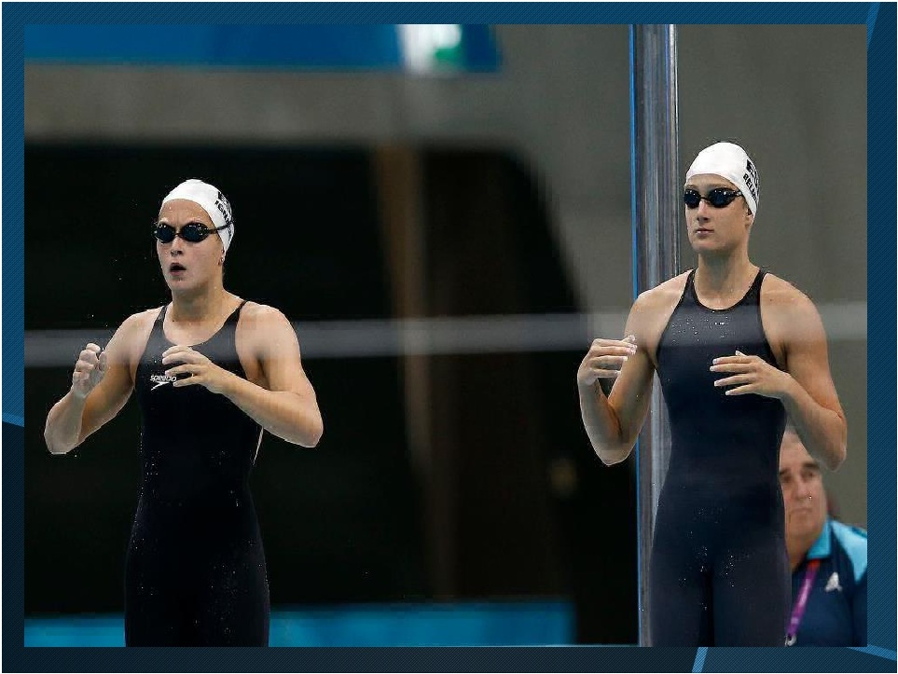
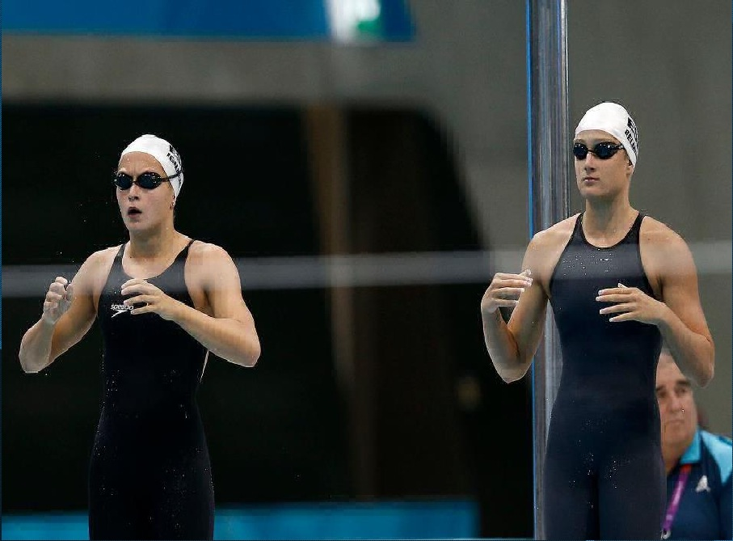

Slide 7
2012 - ОЛИМПИЙСКАЯ ПОДГОТОВКА
* 2 - макро (33 недели + 17 недель)
* 1- Переходный этап - 4 дня
* 5 - высокогорный сбор 4 недели
* 12 - соревнования / 9 по 50м
* Общий объем 2812.7 + 1541.4 = 4354.1
* Сила/ОФП
* Тренажер - Биокинетика + Статика
* Психологическая подготовка

Slide 8
* МАКРОЦИКЛ I
* 33 недели – 2812.7 км
* 3 - Высокогорные сборы
Октябрь 4 недели - Сьерра-Невада,
Январь 2 недели - Претория,
Февраль 3 недели - Сьерра-Невада.
* Соревнование 50м. Будь впереди.
* ЧЕ /“Короткая вода” / 25м

Slide 9
* МАКРОЦИКЛ II
*
*
*
*
*
*
17 недель – 1541,4 км.
1 высокогорн.сбор.4 недели - Сьерра Невада.
5 - сор-я ”длинная вода” / Подготовка. Без отдыха
Высота (3200м) примерно 3 недели.
Оптим. состояние кожных складок за месяц до Игр.k
Всё как в Олимпийской деревне.

Slide 10
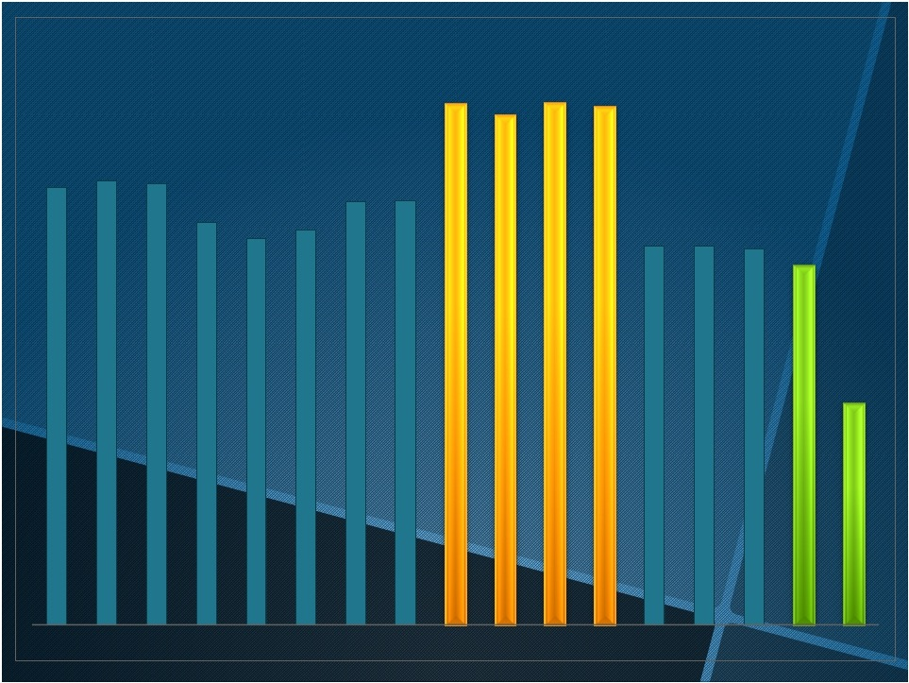
ОБЪЕМ МАКРО 2
112,40
110,10
112,70 111,80
94,40 96,00 95,30
91,40 91,50
87,00
85,30
83,40
81,70 81,90 81,20
77,50
47,80
1
2
3
4
5
6
7
8
9
10
11
12
13
14
15
16
17

Slide 11
РАЗВИТИЕ СИЛЫ
33% от общего времени тренировок.
Бег - гребля - велосипед.
Круговая тренировка.
Сила и нервная система (скорость)
Силовая выносливость.
Выпрямление / Мышцы туловища.
*
*
*
*
*
*
* Питание

Slide 12
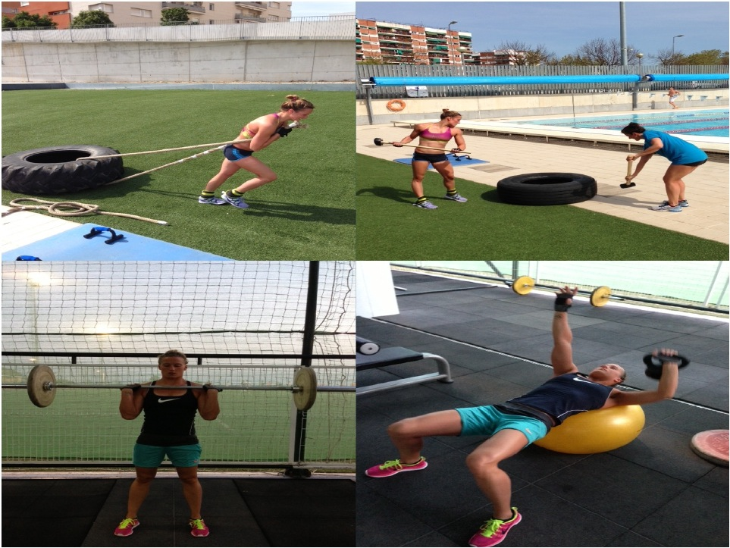

Slide 13
ОБДУМЫВАНИЕ :
СООТНОШЕНИЕ СИЛА -ВРЕМЯ
* Сколько силы я могу приложить, сколько времени ее нужно прикладывать и сколько времени я способен прилагать ее.
* F взрывная / F приложенная / взрывная скорость
* Приборы и средства для проведения оценки: преобразователи, трамплин, велотренажер
* Используйте приборы и средства не только для
оценки, но и для тренировки. Всех аспектов силы

Slide 14
МЕТОДИКА
* Для каждого проводится отдельный контроль и мониторинг отягощений
* Контроль силы - скорости - мощности- дистанций при
каждом повторе,в каждом комплексе, каждый день
* Анализ утомляемости по дням (нервная система)
* Больше конкретики на каждой тренировке с
отягощениями, проверяйте не только максимальное
число повторов (RM), но и % от макс. скорости, макс.
силы и потери между комплексами.

Slide 15
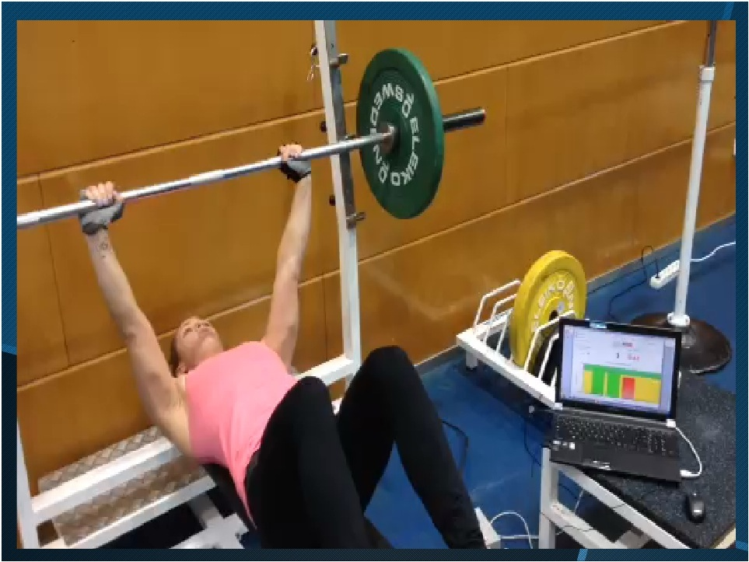

Slide 16
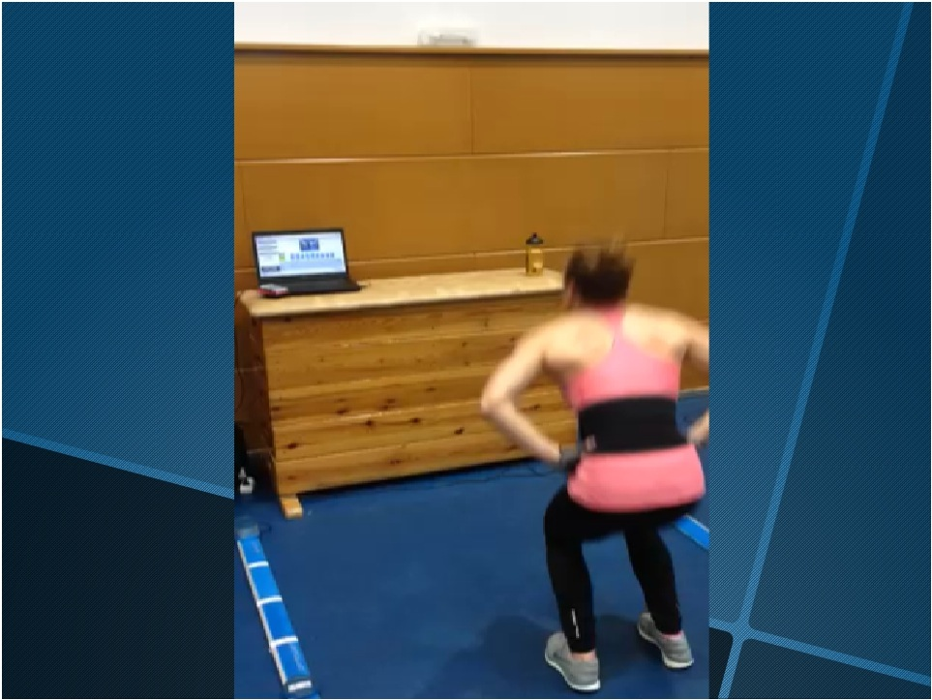
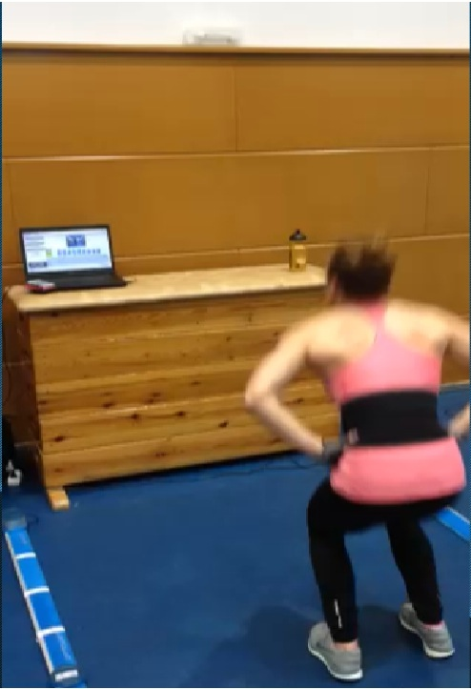

Slide 17
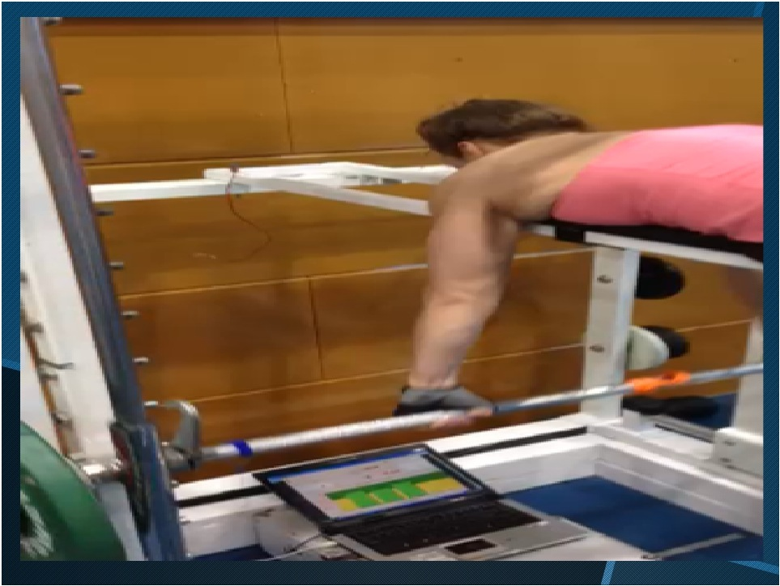
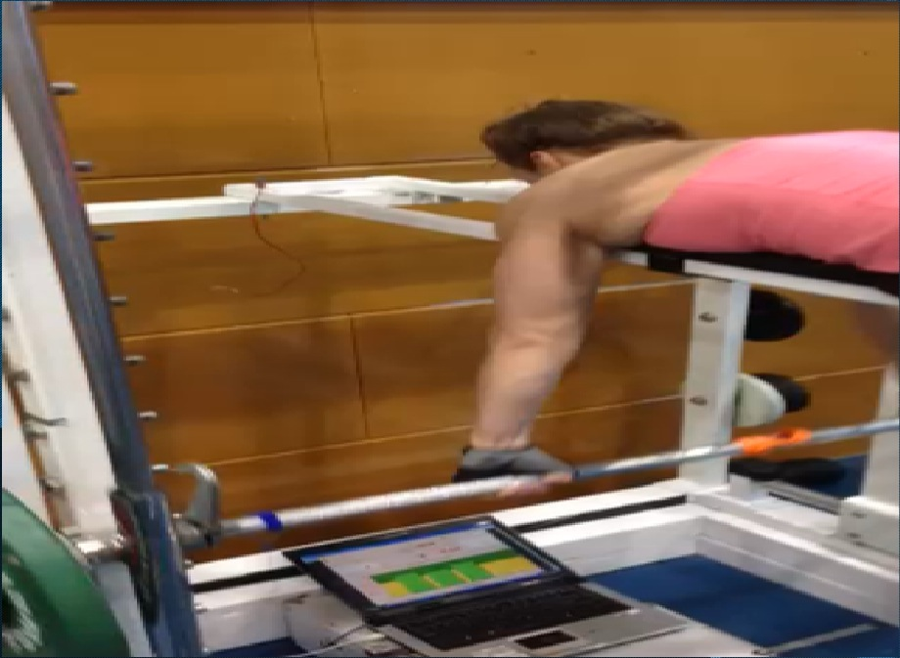

Slide 18
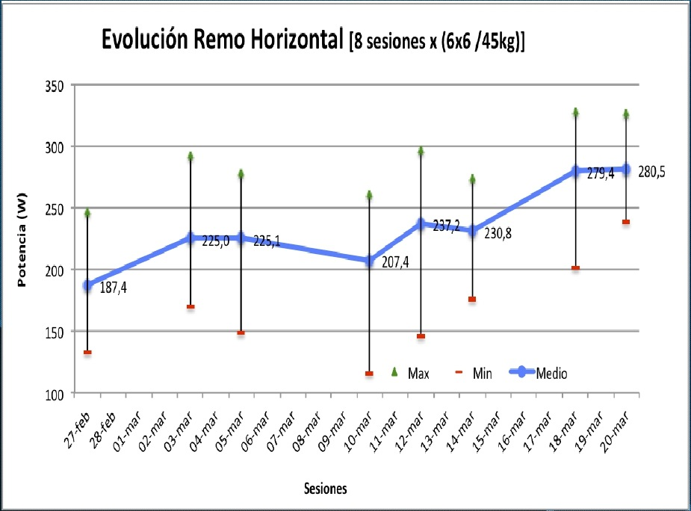

Slide 19
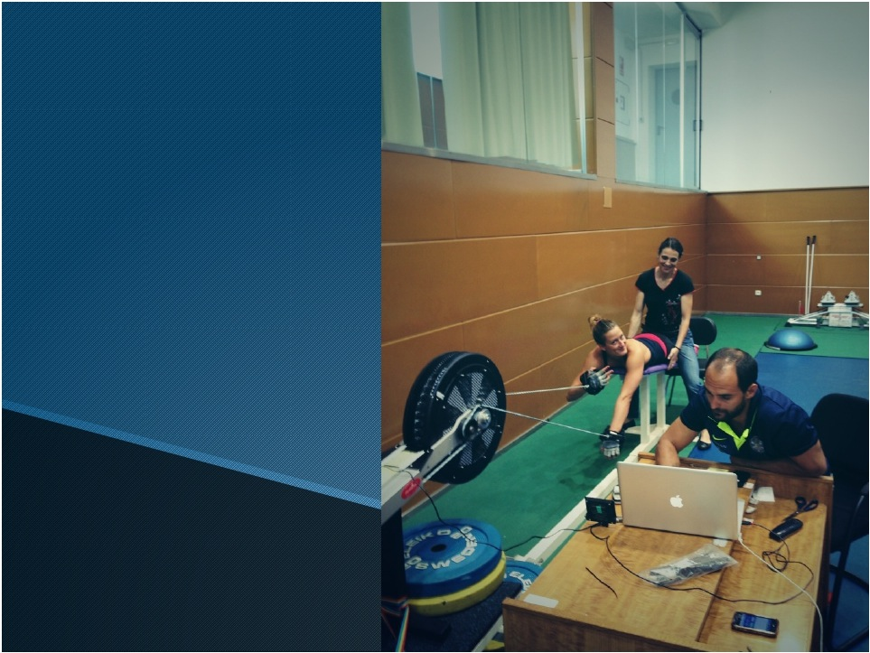
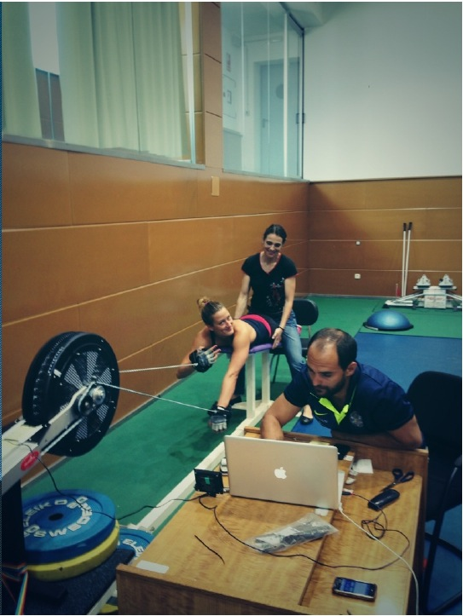
ПРОЕКТ 2013
* Эргометр - гребля
* Моделирование
* Точность (погрешность)

Slide 20
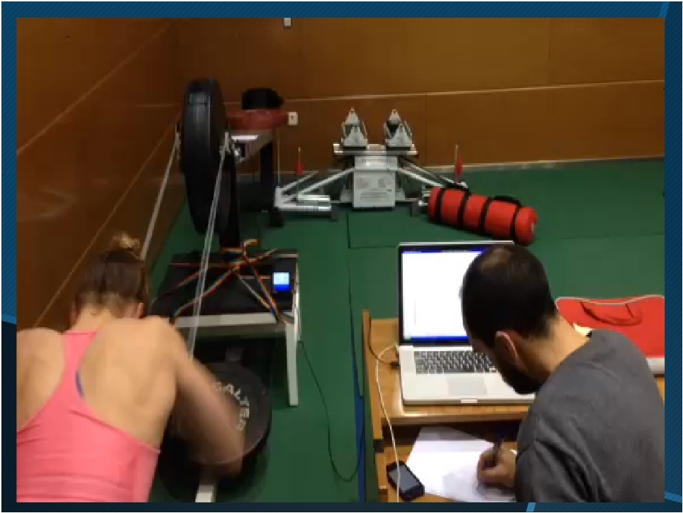
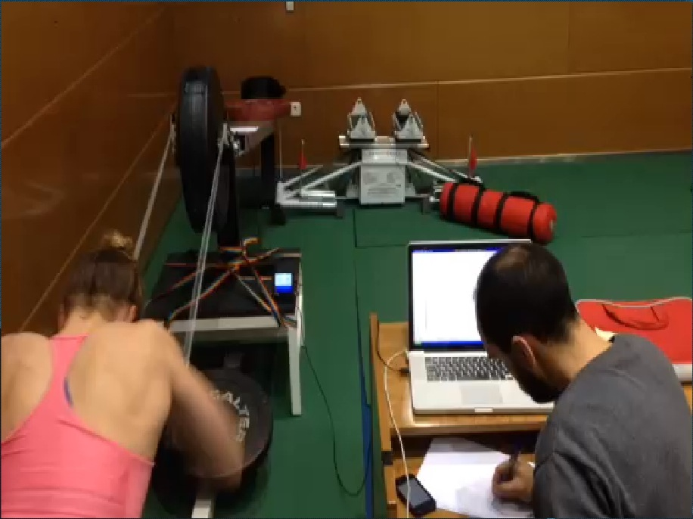

Slide 21
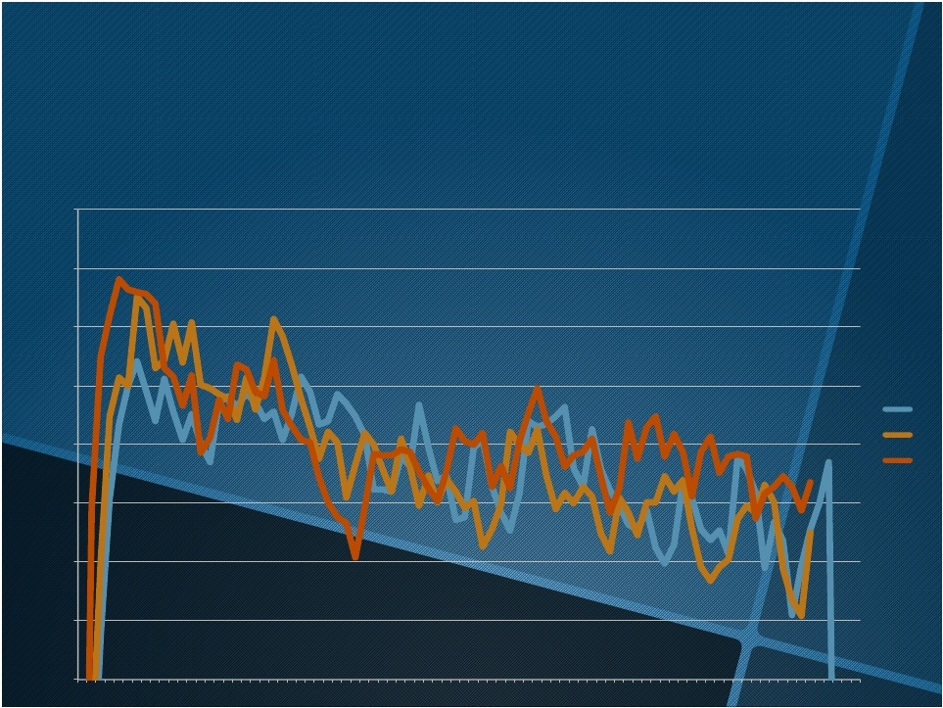
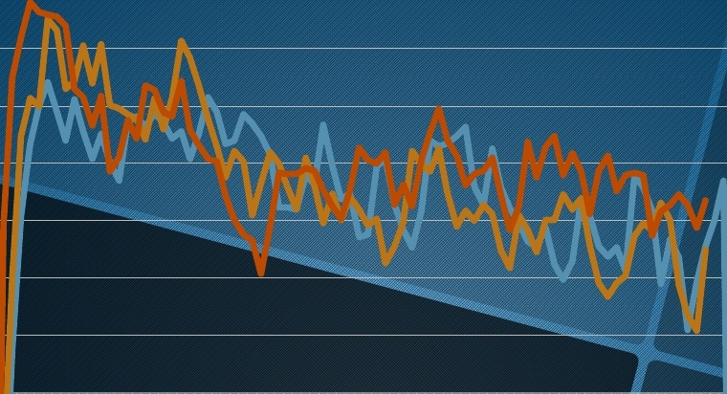
Спортсмен:
Mireia
Дата: 18/06/13
Число Время Вода Возд.
Общая Скорость Длина Мощь Работа гребков
дист[м] м/с гребка (м) W [J] в мин.
Число
гребков
Вода гребка расст. время Обшая Время Clock
% [сек] [м] (сек) работа[J] гребка[sec] Ame[sec]
Серия
1ª
2ª
3ª
86,00 236,88
81,00 235,03
81,00 237,73
2,55
2,57
2,60
2,82
2,90
2,93
49,05
49,33
50,94
54,68
55,78
57,68
55,21
53,26
53,27
34,13
33,55
35,76
1,11
1,13
1,13
0,95
0,97
1,05
0,73 4627,59
0,75 4517,85
0,73 4671,82
92,47
91,46
91,52
92,47
91,46
91,52
2,8
2,75
2,7
2,65
2,6
2,55
2,5
2,45
1ª
2ª
3ª
m/s
2,4
1
3
5
7
9 11 13 15 17 19 21 23 25 27 29 31 33 35 37 39 41Stroke 47 49 51 53 55 57 59 61 63 65 67 69 71 73 75 77 79 81 83 85
43 45

Slide 22
* Определите контрольные значения для того,
чтобы получить пропорцию между тренировками
на воде и на суше (годовой план).
* Лучшее фото на велотренажере - соотношение с повышением скорости плавания ?
* Лучшее фото с йо-йо или приседаниями с
выпрыгом - соотношение со скоростью на старте/в повороте
.
* Моделирование:15м меньше чем за 6 сек -
прыжок на Х см?

Slide 24
“Достижение результата за счет
накопления минимальных улучшений”
“Это означает, что нужно отнимать
по 1% от всего, что делаете;
добиваться прибавления в 1% ко
всему, что вы делаете”.
Д.Брейлсфорд

Slide 25
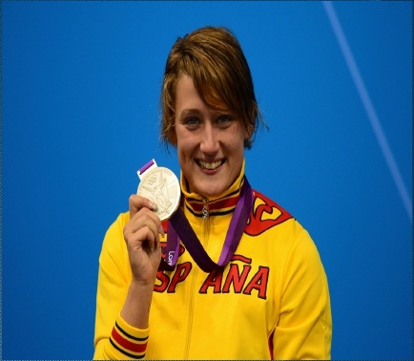
* 0,71 в 2011
* 1,19 в 2012
* 0,19 в 2013
* Объем / Детали
* Ответственность
* Управление спортсменами
* Управление процессом тренировки
* Подготовка и проведение сезона

Slide 26
Monica Solana - Физио/Остео
Raul Arellano - Биомех./Анализ заплывов+План
Inigo Mujika - Подводка/Физио/Друг
Ricci Serres - Псих. подготовка
Javier Arguelles - Сила
Blanca de la Fuente - Навыки
Bill Sweetenham - Наставник
Управление / Лидер : тренер

Slide 27
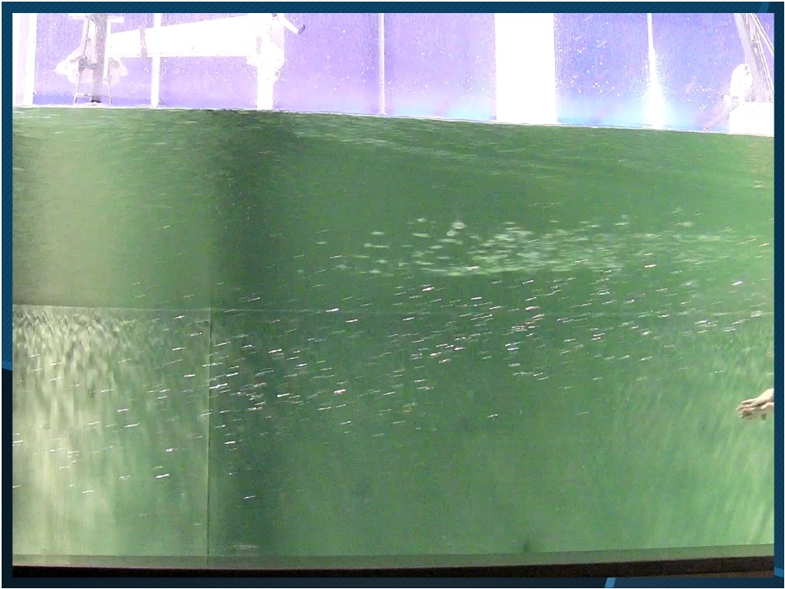
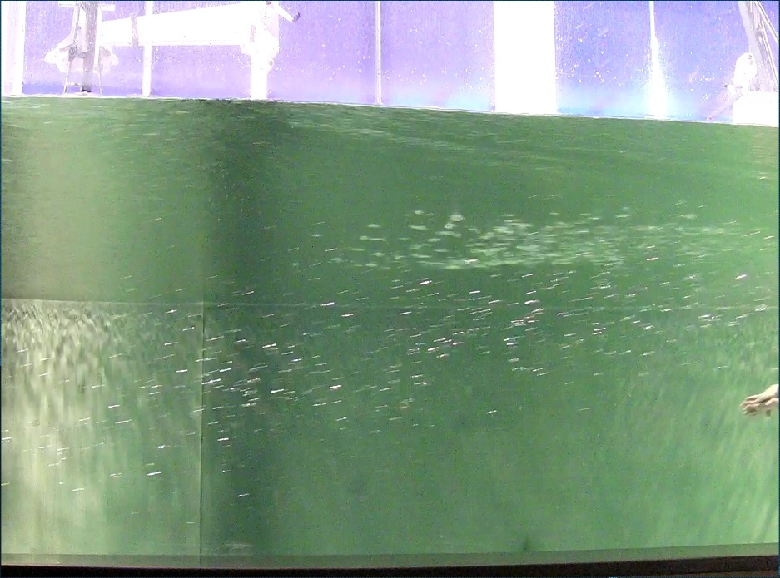

Slide 28
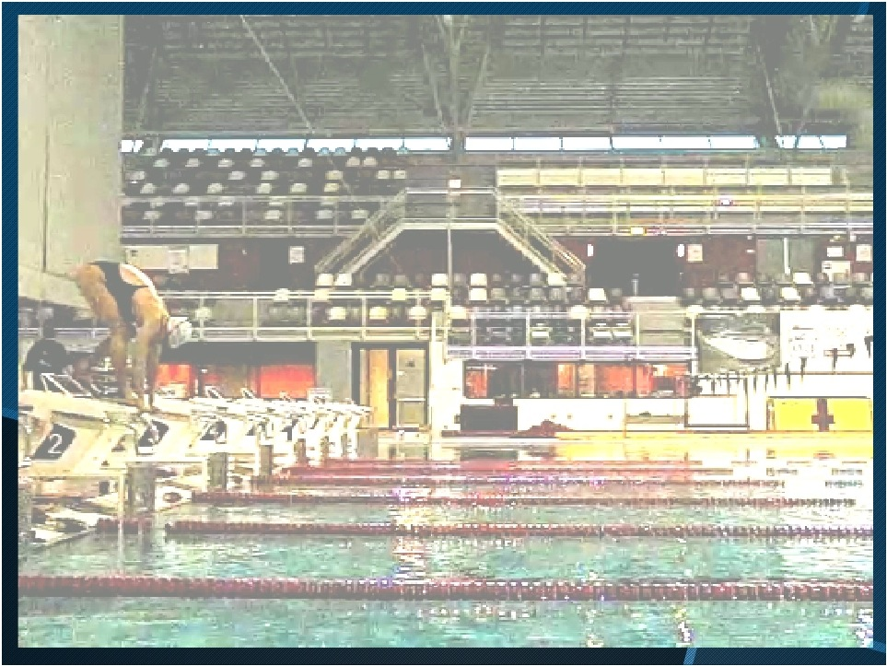
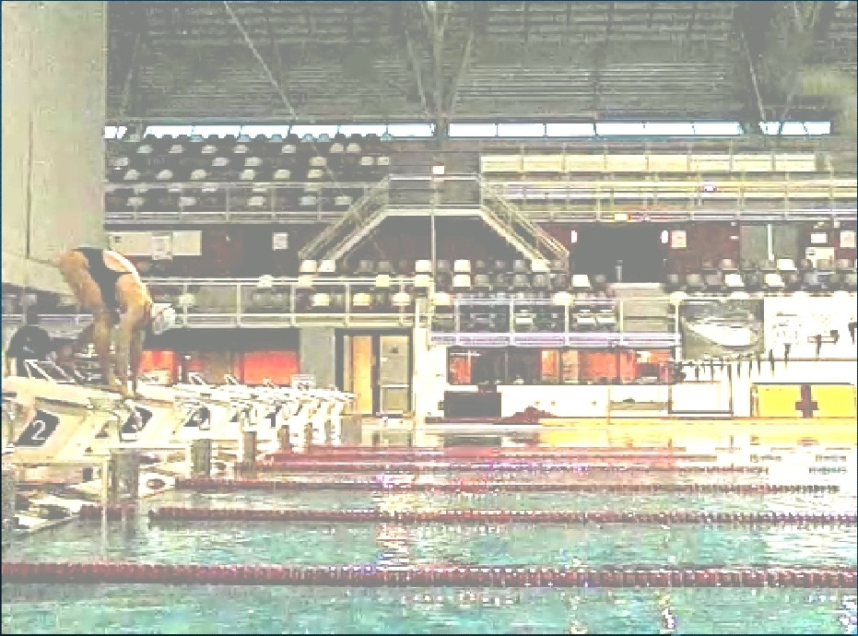

Slide 30
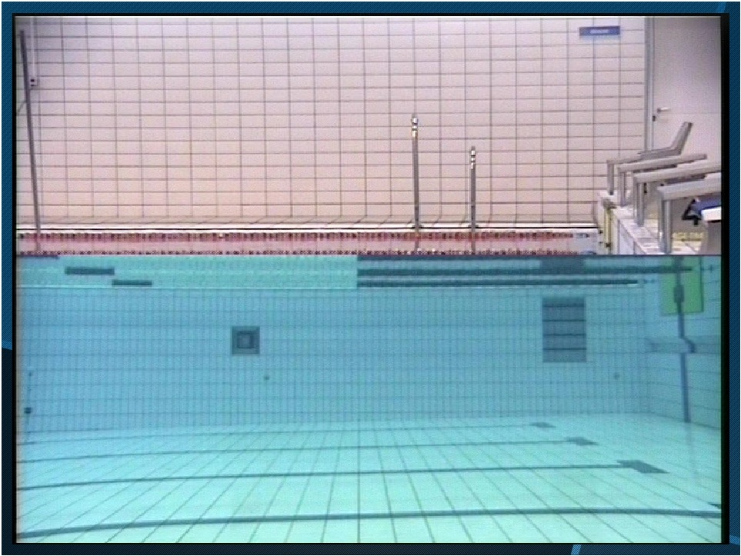
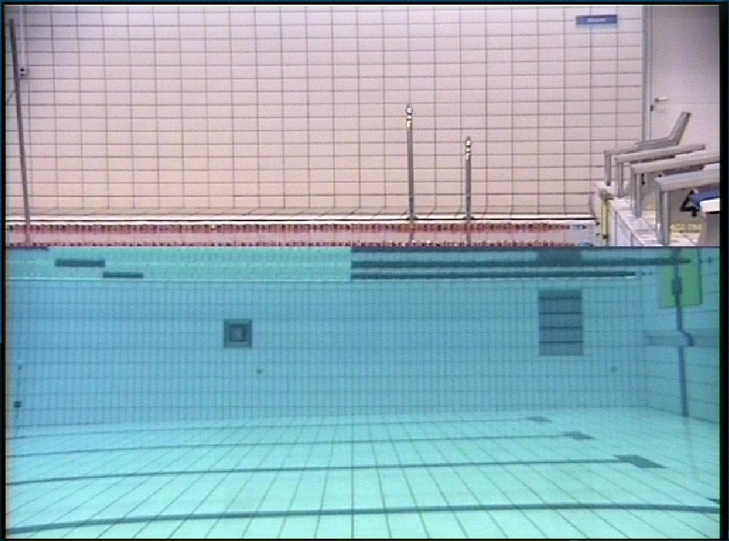

Slide 31
БИОМЕХАНИКА
* Старт : положение локтей - ног - рук.
* Вход - 45 градусов / Корпус.
* Вкладывать в стат. положение / Инерция.
* Повороты: тот же подход, что и при старте
* На тренировках делать то же, что и на
соревнованиях.
* Повтор / долговременные изменения
(4 старта в день / от 0,85 в Лондоне до 0,66 в
Барселоне

Slide 32
ФИЗИОЛОГИЯ
Адаптация / Восстановление
Оценка. Кожно-жировая складка
Добавки / План заплыва
Мед. контроль - Анализ крови
Протокол заплыва
Психологический настрой - Разные дистанции
Объем / перемена направления / предел
Анализ на содержание лактата в крови
*
*
*
*
*
*
*
*

Slide 33
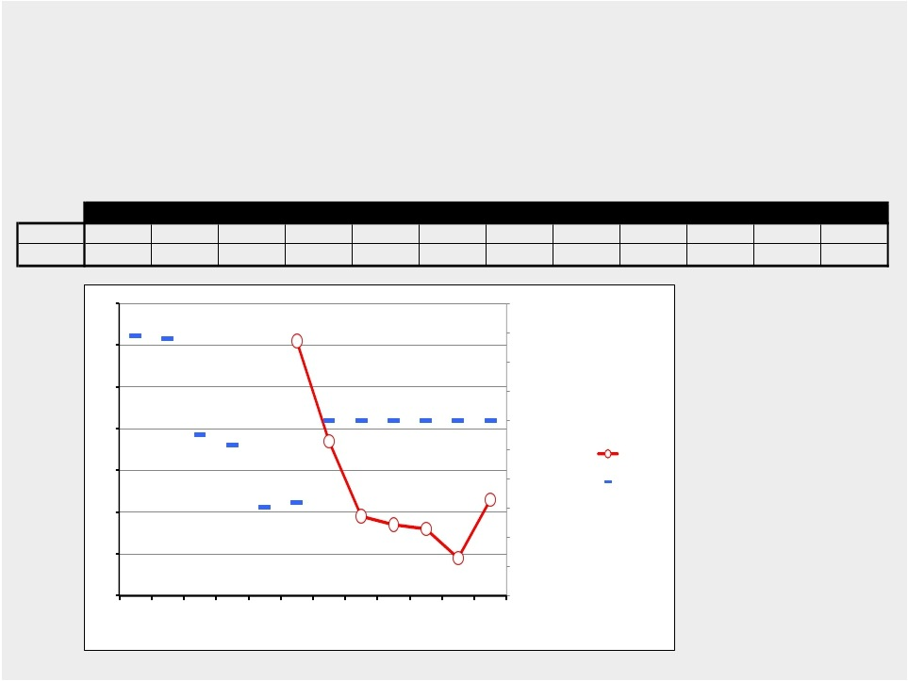
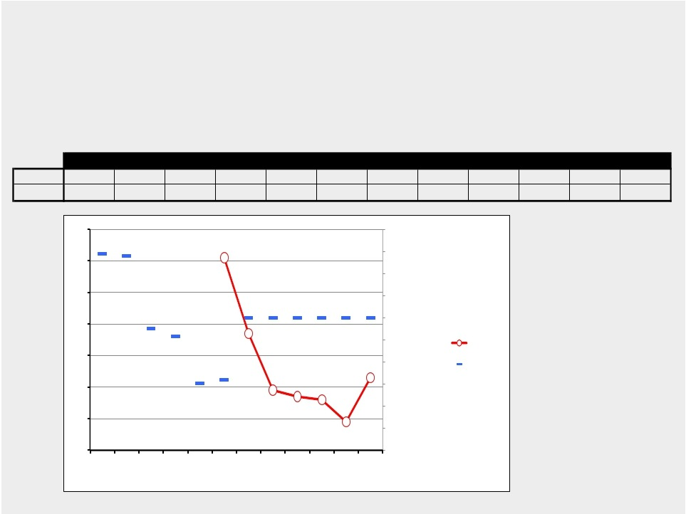
Belmonte
60:x:100
Mireia
Crol
12>ene>12
C/ 01:30
01:45
02:00
01:30
10
10
10
30
Pretoria:(1500)
1"5
67,9
6"10
67,8
11"15
64,5
16"20
64,2
21"25
62,0
26"30
62,2
31"35
65
36"40
65
41"45
65
46"50
65
51"55
65
56"60
65
Promedio
Lactato
6,1
3,7
1,9
1,7
1,6
0,9
2,3
7-
6-
67,9- 67,8-
6,1:
69,0-
68,0-
67,0-
5-
4-
65-
3,7:
65-
65-
65-
65-
65-
66,0-
65,0-
64,5-
64,2-
64,0-
63,0-
62,0-
LACTATO-
Velocidad-
3-
2-
62,0- 62,2-
2,3:
1,9:
1,7:
1,6:
0,9:
1"5- 6"10- 11"15- 16"20- 21"25- 26"30- 31"35- 36"40- 41"45- 46"50- 51"55- 56"60-
61,0-
60,0-
59,0-
1-
0-

Slide 34
ВЫСОКОГОРЬЕ
* Тренироваться на высоте - спать на высоте
(THSH)
* Тренироваться внизу - спать на высоте (TLSH)
* Тренироваться на высоте - спать внизу (THSL)
* Тренироваться на высоте/внизу - спать на высоте (THLSH)
* Тренироваться на высоте - спать еще выше (THSH+)
* Спать в естественных/воспроизведенных
условиях/- Тренироваться внизу

Slide 35
ОЦЕНКА/ТЕСТИРОВАНИЕ
* 4-недельный лагерь 3=1 (уровень Hmg)
* Анализ всего, что возможно. Не оставлять ничего
на волю случая
* Hmg - Купишь 1 - получишь 3 !
* ЧСС во время/без тренировки, состав тканей
тела, мышечная масса, креатинфосфокиназа, моча, режим сна, газовый состав, питание.
* Хронометраж “Freelap”

Slide 36
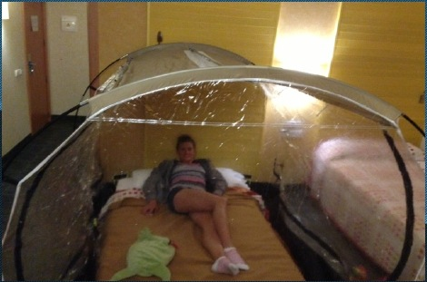
ОЛИМПИЙСКАЯ ПОДГОТОВКА
* 3 (4 недели Сьерра-Невада).
* Лагерь 1 и 3: 2 тренировки в неделю в Гранаде
(высота 738м). Интенсивность/Темп.
* Лагерь 2: лыжи 3раза в неделю.THSH
* Лагерь 3: высота около 3 недель на 3200м.

Slide 37
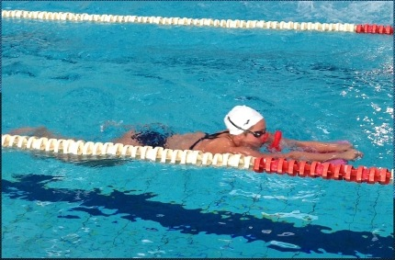
ПОДГОТОВКА К ЧМ
* 3 (4 недели Сьерра-Невада).
* Лагерь 1 и 2: как и в прежнем сезоне
* Лагерь 3: высота, около 3 недель на 3200м
* + поддержка в доме на высоте.10 дней

Slide 38
ПСИХОЛОГИЧЕСКАЯ ПОДГОТОВКА
Нац.сборная / общее видение.
Индивидуальная / Псих. программа.
Сначала человек - потом пловец.
Готовься к неизвестному.
Используй собственный опыт.
Готовь тренера / Готовь пловца.
*
*
*
*
*
*

Slide 39
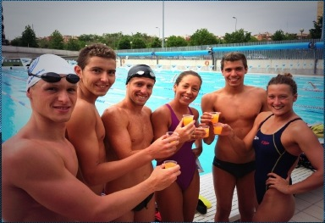
“ Принцип домино ”
50 недель тренировок.
в среднем 84км в неделю.
2часа+ каждый день работа на суше.
5часов+ каждый день работа в воде.
*
*
*
*
* Не секрет !
* Улыбайтесь !

Slide 40
Эволюция / Проект
* Одаренность или Работа. Индивидуальность или Программа
* Какие есть варианты или Браться за все
* Как это можно сделать или Можно ли это сделать
* Совершенствовать управление каждый день.
* Процесс / Необходимость в соревнованиях
* Подводка / пока эксперимент.
* Видеть пьедестал /Что это значит.
* Прав на 99% - значит, на 100% неправ.

Slide 41
Bolshoe Spasibo !
ФРЕД ВЕРНУ
ИААФ 2014

